Slide 1
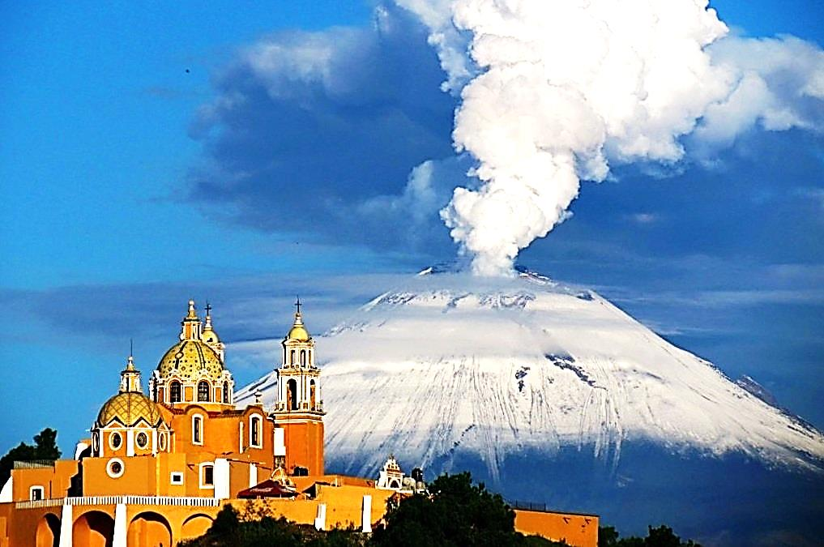
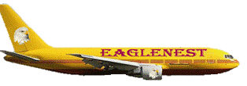
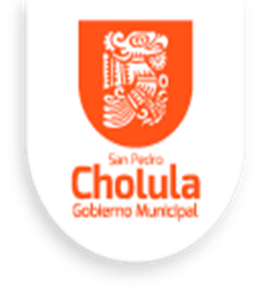


Para ver presentación
Hacer click en la pantalla
CHOLULA
Ciudad Sagrada
3ª parte de 3
Para ver Historia
Hacer click aquí

Slide 2
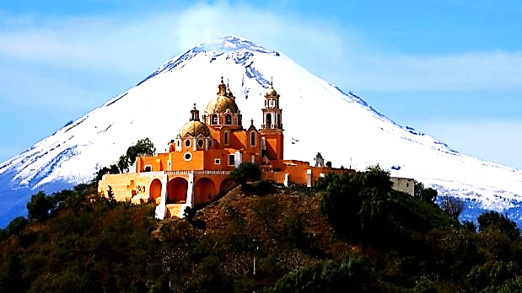
Citadinos

Slide 3
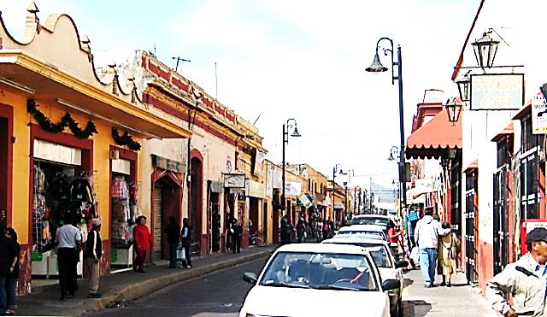
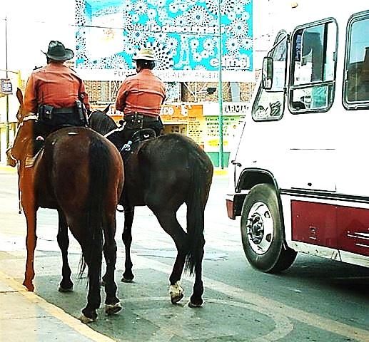
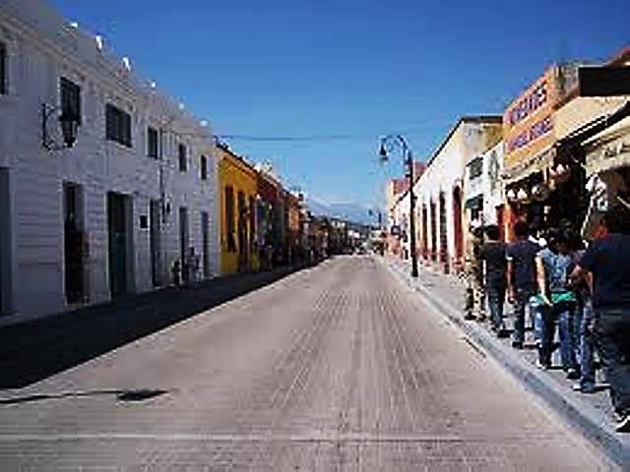

Slide 4
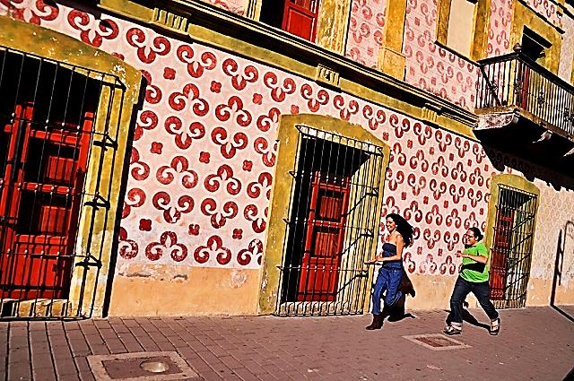
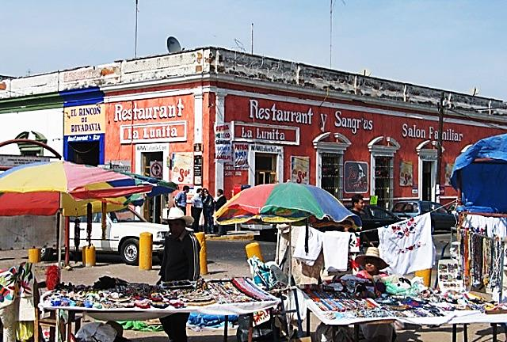

Slide 5
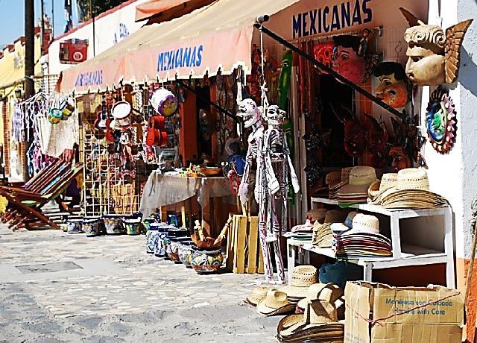

Slide 6
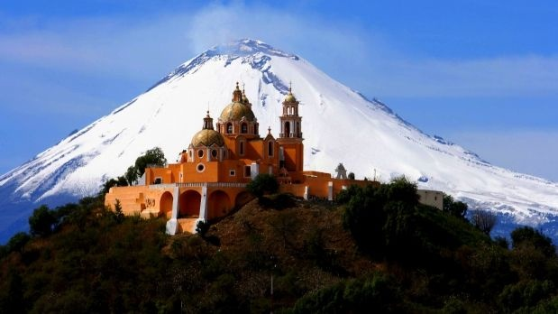
DEMOGRAFÍA
El municipio de San Pedro Cholula registra en el Censo de Población
y Vivienda realizado en 2010 por el Instituto Nacional de Estadística
y Geografía un total de 120 459 habitantes,
de los que 57 578 son hombres y 62 881 son mujeres.
En el municipio de San Pedro Cholula se localizan un total de 17 localidades, siendo las principales y su población en 2010 las siguientes:
Localidad Población Total Municipio 120 459
Cholula de Rivadavia 87 897, Santiago Momoxoan 17 622,
San Gregorio Zacapechpan 6 959, Santa María Acuexcomac 4 432,
San Francisco Coapa 2 637.

Slide 7
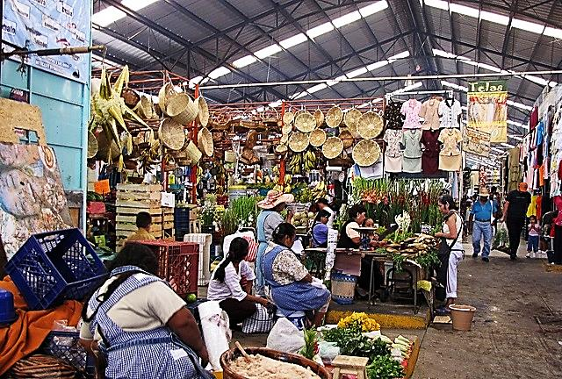

Slide 8
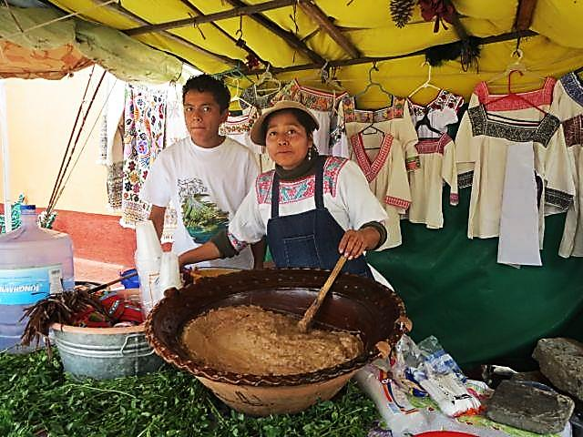
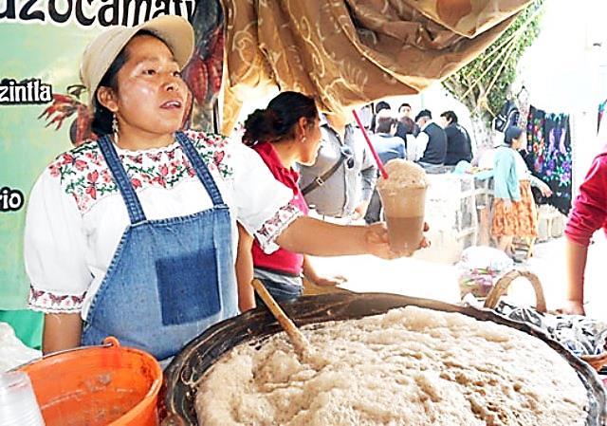

Slide 9
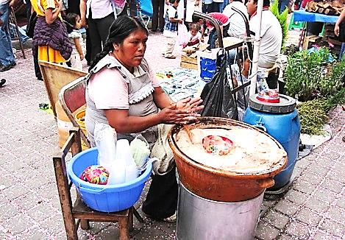
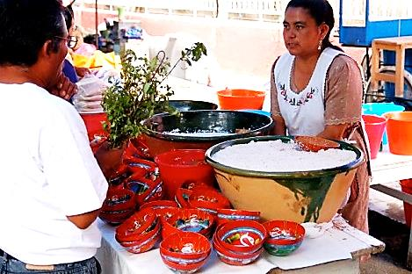

Slide 10
LA FERIA
En la época prehispánica Cholula era considerada un centro cultural
y religioso tan importante como lo sería en la actualidad
Chalma, Juquila o la Basílica de Guadalupe.
Los Dioses que se veneraban eran
Quetzatcoatl “Dios de los comerciantes y mercaderes”
y Chiconauhquiauhitl “Dios de las nueve lluvias”

Slide 11
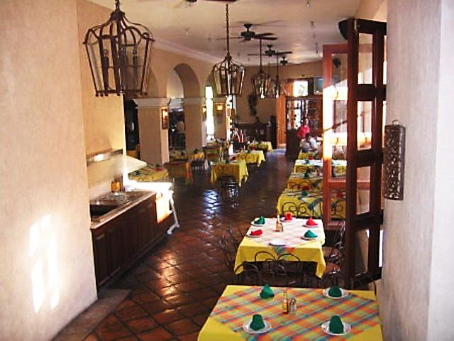
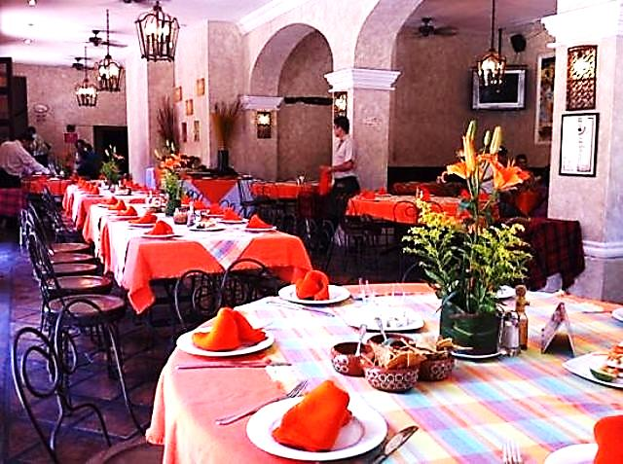

Slide 12
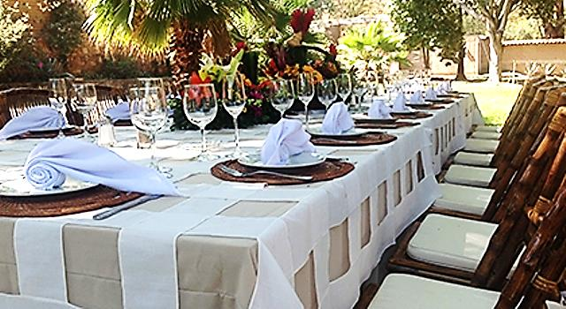

Slide 13
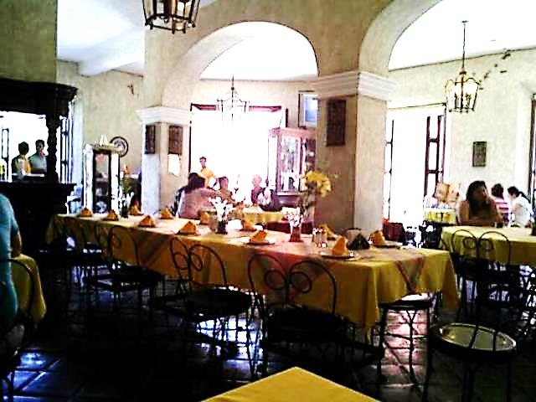
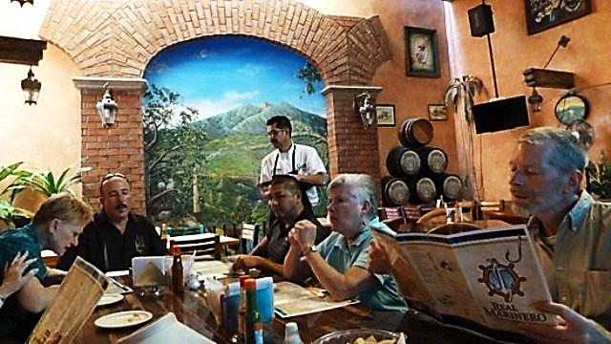

Slide 14
El cual sustituyeron los frailes franciscanos por la Virgen de los Remedios quedando la fecha de celebración de fiesta en honor a ambos el mismo día, es decir el 8 de septiembre.
Para tal efecto se acostumbraba que los pueblos llegaran desde lejos
y gracias a la importancia de dichos Dioses era necesario
que por lo menos una vez en su vida visitaran el lugar.

Slide 15
Portales

Slide 16
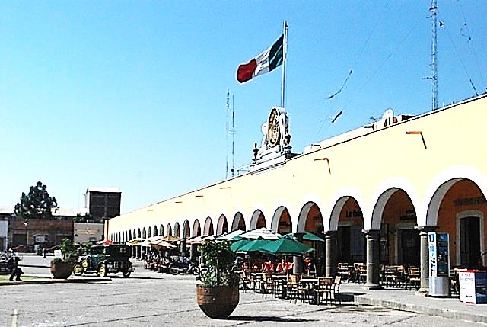
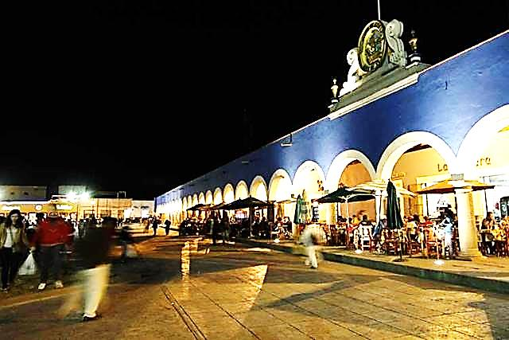
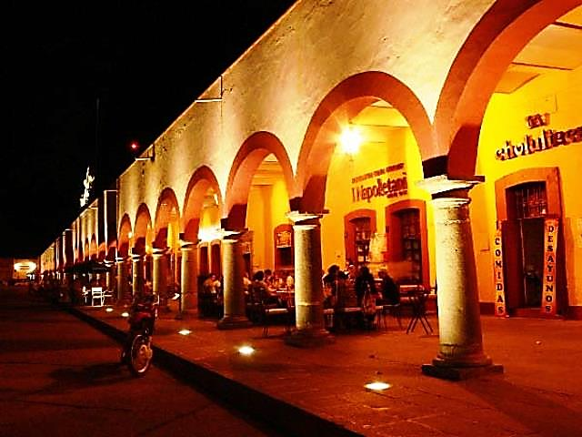

Slide 17
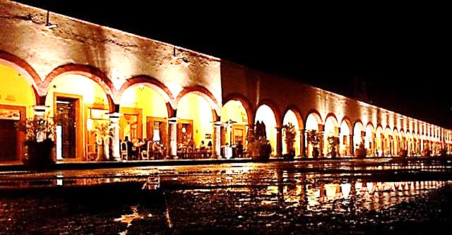
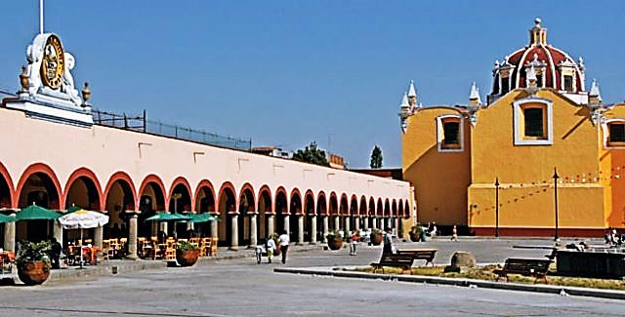

Slide 18
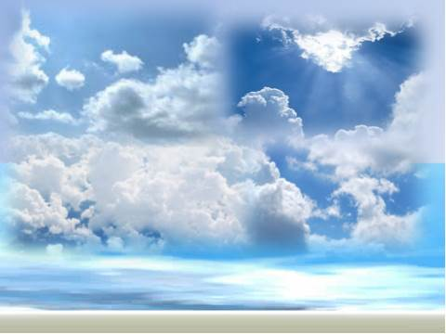

Imágenes yTexto :
Internet
Música:
Amor eterno
Interprete:
Raul DiBlasio
Edición:
Eaglenest
Duración :
05 minutos
15 segundos
Pasenla Bien
___________________
Hasta la vista
au revoir
auf wiedersehen
Chao
emiliomaguilar@hotmail.com

Slide 19
Historia

Slide 20
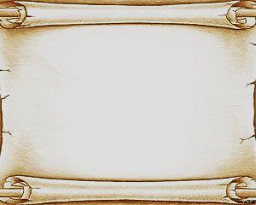
CHOLULA
“La ciudad ceremonial de Cholula
se encuentra ubicada en la zona centro del estado de Puebla,
limitado por el estado de Tlaxcala y el distrito de Huejotzingo al norte,
el estado de México al oeste, los distritos de Puebla y Tecalli
al este Y al sur el distrito de Atlixco.
Con una ubicación de 19 grados, 03 minutos y 25 segundos de latitud norte
a los 098 grados, 18 minutos y 06 segundos al oeste del meridiano de Greenwich,
Cholula tiene una altura de 2200 mts. sobre el nivel medio del mar”. (Suarez, 1993)

Slide 21
Tiene por vecinos. la montaña de la Malinche al este,
al oeste la sierra Nevada, la cuenca del río Atoyac
al sur con la presa de Valsequillo y el cerro de San Lorenzo al norte.
Por lo regular, el clima que predomina en la ciudad es semi-seco
y de influencia alpina en la zona montañosa.
Las lluvias son intensas al comienzo del verano
y frecuentes en los meses de Junio a Septiembre.
La región es fértil y se encuentran productos naturales como:
maíz, frijol, haba, trigo chile, durazno, tejocote, membrillo, chabacano y aguacate.

Slide 22

Actualmente, Cholula ocupa 712.06 km2 de extensión territorial.
El nombre de Cholula proviene de la etimología Choloan
que significa huida o carrera, Cholo – llan = lugar donde se corre,
el jeroglífico representativo de la ciudad es un pie sobre un cerro
como remembranza de la partida de Quetzalcoatl.
Para otros autores Cholula significa
Agua que cae en el lugar de huida,
esta definición se relaciona con la llegada de grupos toltecas.

Slide 23
Al respecto Walles (1971) menciona:
“Debemos recordar la tradición que dice que al llegar los toltecas
donde ahora se levanta San Juan Aquiahuac, precedidos por el príncipe Itzcoalt,
uno de los hijos del rey de Tula buscó agua ansiosamente para apagar la sed y,
al encontrar el manantial cristalino, exclamó con sus hermanos:
¡ At cholollan ¡
Los aborígenes la llamaron Lugar de huida donde cae el agua.
No se sabe a ciencia cierta quiénes fueron los primeros pobladores de Cholula;
la leyenda atribuye la fundación de la ciudad a una raza primitiva de gigantes
que el historiador Veytia describe así:

Slide 24
“Gigantes que vivían como brutos… vivían desnudos…
sueltos y desgreñado el cabello, comiendo carne cruda de aves y fieras…
y hierbas silvestres, cazando las aves con flechas
y las fieras con gruesas porras de ramas que desgajaban de los árboles.
Eran crueles y soberbios y muy dados a la embriaguez
pues sabían sacar de la planta del maguey el pulque”.
Se cree que llegaron los zapotecas por mar y, desembarcando en el Pánuco
los gigantes o Quinametzin les permitieron permanecer en sus tierras
pagando un alto tributo, hasta que un día, aprovechándose de su embriaguez,
los mataron a traición y se apoderaron de sus tierras.

Slide 25
Walles (1971) menciona otras dos opiniones
con respecto a la fundación de la ciudad sagrada:
“ la primera es la de aquellos que afirman que los vixtoti,
procedentes del sur, fueron sus verdaderos fundadores.
Defienden su opinión expresando que la pirámide cholulteca en su construcción
es reflejo de la cultura maya, y que el gobierno teocrático de los antiguos moradores de Cholula fue similar al maya quiché de Zamná y Votán.

Slide 26
La segunda opinión sostiene que los vixtoti fueron precisamente
los olmecas pobladores de la mesa central mexicana,
después de haber desalojado a los chichimecas,
Quienes vivían en estado de salvajismo”.
Alva Ixtlilxochitl, uno de los primeros prehistoriadores, menciona
que los segundos pobladores fueron los toltecas, y León Portilla escribe:
“ Quizá por no hacer frente a los nómadas del norte, que seguían llegando
sin cesar, hacia el siglo XI, también Tula debió ser abandonada por los toltecas.
Algunos de ellos emigraron a Yucatán y a Centro América, iniciando así
una nueva fusión de ideas y costumbres entre el mundo Maya
y el altiplano central de México.

Slide 27
Algunos de estos emigrantes, mezclados con los toltecas, dieron principio
a nuevas ciudades como Cholula, Culhuacan, Coatilchan, etc.”
Las primeras referencias escritas que se dan sobre Cholula
surgen a partir del arribo de los españoles en Tlaxcala.
Buscando el mejor camino para llegar a Teotihuacan, visitan el lugar días después, describiéndola Cortés de esta forma:
“Esta ciudad es muy fuerte de labranzas, porque tiene mucha tierra
y se riega la más parte de ella y aún es la parte más hermosa de fuera
que hay en España porque es muy torreada y llana.

Slide 28
Esta ciudad de Churultecatl está asentada en un llano, y tiene hasta 20 mil casas dentro, en el cuerpo de la ciudad, y tiene de arrabales otras tantas.
Es señorío por sí y tiene sus términos conocidos; no obedece a señor ninguno, excepto que se gobierna como estos otros de Tascaltecatl”.
(Cortés, 1520).
BREVE RESEÑA HISTORICA DE LA CIUDAD DE CHOLULA
Al igual que en la mayoría de las culturas mesoamericanas,
los cholultecas tenían como base de su sociedad a la religión,
explicando así los hechos por causas sobrenaturales.

Slide 29
La ciudad estaba dividida de manera interna en parcialidades,
que tiempo después los españoles llamaron cabeceras.
Las divisiones eran territoriales y rodeaban lo que hoy es el centro de Cholula,
donde se encontraba el templo de Quetzalcoatl.
Las cabeceras contaban con una subdivisión conocidos como Calpulis,
que eran grupos de parientes que tenían tierras en común;
durante la época de la conquista, se conocían como barrios.
Existían grupos colegiados dentro de las parcialidades, y las autoridades máximas
se elegían sólo de una de ellas; como la ciudad estaba dedicada principalmente
al comercio, los mercaderes de mayor riqueza podían alcanzar un rango más elevado
dentro de estas parcialidades aunque no fueran miembros de la nobleza.

Slide 30
Existía un rey que era absoluto.
En el período tolteca la duración del reinado era de 52 años; si el rey moría antes
de ese plazo, gobernaba una junta de nobles hasta que se encontraba el sucesor.
El gobierno era teocrático y había dos jefes; el Aquiach, que se distinguía
Con la figura de un águila, conocido como sumo sacerdote;
y el Tlachiach, señor del pueblo representado por la figura de un tigre.
Las figuras representantes de los jefes eran el símbolo de dominio sobre aves
Y animales, y significaban el mando que tenían sobre el pueblo.

Slide 31
Los jefes vivían en el templo dedicado a Quetzalcoatl,
deidad máxima de los cholultecas:
este templo también fungía como convento, habitado por religiosos
que tenían que pertenecer a la nobleza y entregaban la mayoría de sus riquezas.
Los religiosos que eran casados regresaban a sus casas por la noche,
al escuchar el sonido de los caracoles.
Gabriel Rojas (1927) relata:
“Existía un estricto rango entre los religiosos, mismos que podían ir ascendiendo cada cuatro años hasta poder aspirar a ocupar los puestos máximos de Aquiach
o Tlaquiach, adoptando los derechos y obligaciones que ello implica,
y entre las que se encuentran el gobierno de la República,

Slide 32
dar la confirmación de poder a los nuevos gobernantes de las provincias
vecinas, quienes a su vez llegaban con ofrendas para el templo
reconociendo con ello su autoridad, y tratar lo relacionado con el orden,
Las costumbres y las relaciones con los pobladores aledaños” (Suárez,1993).
Cuando morían, el Aquiach y el Tlachiach eran sucedidos
por los dos religiosos más antiguos que portaran sus mismas insignias,
ya fuera el águila o el tigre.
Contaban con atribuciones administrativas, religiosas, judiciales y militares.
A consecuencia de su ubicación geográfica,
Cholula formaba un triángulo político con Tlaxcala y Huejotzingo;
algunas veces eran aliados en peleas contra otros señoríos, o peleaban entre sí.

Slide 33
Los caballeros Cuautli, que significa águila, y los caballeros Océlotl, que significa tigre, eran los principales jefes del ejercito cholulteca;
los primeros se encargaban de la técnica, y los segundos de la tácticas del ejercito.
Después del desembarco en Veracruz de Hernán Cortés,
en el islote de San Juan de Ulua el 21 de Abril de de 1519, llega a Tlaxcala
y hace amistad con Xicotencatl, quien le cuenta que la Ciudad de Cholula
es muy grande y que de ahí habían recibido grandes traiciones y males.
Atraído por las descripciones que se le habían dado sobre la ciudad,
Cortés decide tomar el camino hacia Cholula.

Slide 34
La primera impresión que tuvieron los cholultecas de los españoles a su llegada
no fue positiva, ya que entraron a la ciudad de una manera presuntuosa,
acompañados por los tlaxcaltecas, que iban armados,
tomando así una actitud hostil con los extranjeros.
Los señores principales de la ciudad no se acercaban a los españoles,
casi no los proveían de agua y alimento.
En 5 días no se les envió de comer, lo que acrecentó la ira de los visitantes,
que por órdenes de Cortés mandaron llamar al patio del templo principal a jefes, caudillos y gente del pueblo, se cerraron las entradas y fueron asesinados
a escopetazos y aplastados por caballos…
Se dice que fueron más de 3 mil hombres.

Slide 35
Los españoles (que desde su entrada a la ciudad se quedaron impresionados
por sus barrios, mercados y templos), se habían percatado de su riqueza;
saquearon y quemaron las casas y templos de Cholula…
comenzando así la conquista de la ciudad sagrada.
SINCRETISMO DE LA RELIGION PREHISPANICA Y CRISTIANA
“El sincretismo es un sistema filosófico o religioso que pretende conciliar
Varias doctrinas diferentes”.
( Castro, 2000).
Con la llegada de los españoles a México, el sincretismo religioso resultó
una apertura para que tanto la religión cristiana como la prehispánica convivieran,

Slide 36
dando así una mezcla de costumbres, ritos y tradiciones
dentro de un marco multicultural que se preserva hasta nuestros días.
La religión era el centro principal de la vida en Cholula, que no se consideraba
una ciudad común ya que, dentro de las culturas mesoamericanas,
se le conocía principalmente como un lugar santo y de adoración,
Principalmente al Dios Quetzalcoalt.
“ Esta fue ciudad santa de Anáhuac, como la Jerusalén de los judíos y cristianos
y la Meca de los musulmanes.
Venían a ella peregrinos de lejanas tierras y desarrollaban una especie de novenas
de oración a un ídolo que era muy venerado”.
( Amaya, 1990).

Slide 37
Quetzalcoatl, figura conocida con diferentes nombres y acepciones
en diversos pueblos prehispánicos, formaba parte de las diferentes
Explicaciones sobrenaturales que se daban a los hechos y a la vida.
“Según las cosmogonías más antiguas, Quetzalcoatl nació cuando no había Luz,
ni movimiento ni vida en el mundo, e instauró un orden fundamental en el cosmos, separó el cielo de la tierra y Quetzalcoalt se convirtió en uno de los árboles
de la bóveda celeste.” ( Florescano, 1996).
En las diferentes regiones Quetzalcoatl asume diversas formas;
en el área de la costa del golfo de México es Ehécatl, el dios del viento.
Sus templos eran redondos para ser recorridos por diferentes vientos.

Slide 38
El Quetzalcoatl de la zona centro, el venerado en Cholula,
era símbolo de la estrella matutina y vespertina que se usaba dependiendo de la región.
Diversas representaciones de Venus, como Xololt Thahuizcantecuntli,
se sumaron a la presencia de Quetzalcoatl.
“Quetzalcoatl se convirtió en la presencia más ubicua y carismática
de la mitología mexicana.
Adquirió las cualidades de la metamorfosis,
la resurrección y la multiplicación sin límites.
Su figura radiante,o premonitoria, pudo atravesar simultáneamente diferentes tiempos
o viajar por múltiples espacios.

Slide 39
En los años críticos o de quebranto asumió los rasgos de profeta:
anunció regresos triunfales y la instalación de un nuevo reino.
En las épocas de construcción y estabilidad se convirtió en un símbolo de civilización
y en el emblema de una identidad ancestral”.(Florescano, 1996).
Se describe a Quetzalcoatl como un hombre blanco y barbado, corpulento,
alto, de frente ancha, ojos grandes, y cabello negro, que vestía de blanco
Con cruces rojas: la túnica era larga, como símbolo de su honestidad.
“ El Dios se muestra adornado con joyas,
su capa y su penacho está hecho de plumas,
permanece en una postura que mitifica su rango.

Slide 40
A su alrededor se arquea una enorme serpiente emplumada,
que es su símbolo y el de la tierra.
Con la serpiente se encuentra el pájaro muan, abriendo sus alas
símbolo del planeta Venus”. ( Burland, 1967).
De diferentes regiones de mesoamérica llegaban peregrinaciones
Para rendir culto a Quetzalcoatl, “Cada cincuenta y dos años venían
ante los sacerdotes del templo de Quetzalcoatl, reyes, gobernantes, príncipes
y sacerdotes de los demás templos, después de haber sido electos
para sus altos cargos en sus respectivos territorios, a rendir tributo a Quetzalcoalt
y a declarar pública obediencia a las sacerdotes a quienes ofrecían sus regalos”. (Walles, 1971).

Slide 41
“Las ofrendas consistían en ricas ofrendas de plumas valiosas,
Mantas curiosamente tejidas, artefactos de oro y plata y piedras preciosas:
Era Cholula la Meca Occidental”.
(Peñafiel, 1914).
Los cholutecas, también tenían la costumbre de viajar por las regiones
que formaban el imperio mexicano; después de mal vivir y pasar privaciones
regresaban a la ciudad, donde le ofrecían una gran fiesta a Quetzalcoatl.
La ceremonia se realizaba el 3 de febrero en el templo dedicado a este Dios.
Los mercaderes también realizaban una gran ceremonia en honor de La serpiente
emplumada llamada Neyolo Maxitl Lleztli.

Slide 42
El evento comenzaba cuando los comerciantes ofrecían un esclavo que representaba
al Dios Quetzalcoatl durante 40 días, en ese tiempo era alimentado como un rey
y se le llenaba de placeres.
Al culminar este lapso de tiempo se sacrificaba
y se llevaba el cuerpo a la casa del mercader con más poder, para ser cocinado
y comido por los sacerdotes Y comerciantes con más influencia.
Independientemente de Quetzalcoatl, patrono principal de Cholula,
existían otras deidades como Chicohutl, el cual era adorado en una gran pirámide,
(la cual estuvo por un tiempo abandonada).

Slide 43
Cuando había escasez de agua, se realizaba una procesión a la pirámide
encabezada principalmente por campesinos que cantaban y ofrecían en ceremonias
el sacrificio de niños entre 6 y 10 años para que fungieran de mensajeros con Chicohutl.
A la llegada de los españoles, la conquista no sólo se llevo a cabo en la usurpación
de tierras, sino, también, en el cambio de costumbres y sobre todo de la religión.
“La conquista es la ocupación permanente de un territorio y el dominio
sobre su población, que puede ser por medio de la fuerza
o a través de la imposición de una religión” (Walles, 1971).
Junto a la espada vino la cruz se dice con frecuencia al referirse
a la conquista de México, que la evangelización fue una tarea perentoria,

Slide 44
orientada a cambiar radicalmente el aspecto focal de las culturas nativas de su religión”. ( Bofíl, 1973).
La orden franciscana llegó a Cholula poco tiempo después
de la visita de Cortés y su ejército.
Para los frailes resulto muy difícil comenzar su trabajo de evangelización,
ya que la complejidad de la religión y su variedad de dioses paganos,
acompañados de sacrificios sangrientos, les parecían abominables.
Debido al fervor de los indios por sus dioses paganos
se complicaba más el trabajo de los misioneros.

Slide 45
Otro punto importante que complicó el trabajo evangelizador de los frailes
fue que, después de un tiempo, los indios parecían mostrar un gran fervor
para con su nueva divinidad, pero cuando los misioneros no estaban presentes
regresaban a sus costumbres con sus dioses paganos.
A escondidas seguían adorando a sus antiguos ídolos,
y llegaron a hacerlo tan evidente que ocultaban la imagen
de sus viejas deidades bajo las cruces de los templos.
Al comenzar la misión evangelizadora, los frailes optaron por conocer
las costumbres religiosas de los indios y ocupar algunas de ellas
para atraerlos al cristianismo.

Slide 46
“ La actitud de los franciscanos ante el mundo religioso indígena
permitió incorporar dentro del ambiente litúrgico cristiano
no sólo el sentido del espacio y algunos de sus simbolismos,
sino también gestos, danzas, cantos e insignias de la antigua religión,
fuertemente relacionada con la identidad indígena”.(Portilla, 1996.).
Siendo Quetzalcoatl el dios principal de Cholula,
los misioneros optaron por darle la imagen de un Mesías redentor.
Los misioneros cristianizaron a Quetzalcoatl presentándolo
como un hombre honesto, de buen temple, que hacía ayuno y penitencias.

Slide 47
“Diego Durán escribe en su historia de las Indias que Quetzalcoatl
había sido en realidad un mensajero de Cristo, puesto que había difundido los signos
de la verdadera religión y había profetizado la llegada de los españoles.
Así, por medio de esa transmutación, Quetzalcoatl adquirió los rasgos de un apóstol
de Cristo, mientras que otros pensaron que Dios había utilizado ese engaño
para atraer a los indios a la verdadera fe”. (Florescano, 1996).
Uno de los comienzos del sincretismo religioso fue el derribar templos
e imágenes de los Dioses paganos,
y ahí mismo levantar las nuevas Iglesias para la veneración cristiana.

Slide 48
“Sobre la gran pirámide primero se levantó una cruz, y tiempo después se construyó una ermita en honor a la Virgen de los Remedios, la que los españoles conocían
como La Virgen Conquistadora.
El templo principal o de Quetzalcoatl también fue destruido y ahí los franciscanos
levantaron su convento y la capilla dedicada a San Miguel Arcángel.
“ Nada más oportuno pareció al misionero,
que edificar sobre esa misma construcción su iglesia y convento.
Dos efectos se lograban con ello: desintegrar más el viejo modo de vidas
y sustituir un culto por otro culto. (Ricard,1986).

Slide 49
Los misioneros permitieron que los indios ocuparan sus danzas, cantos,
máscaras y otros objetos de su antigua religión en ceremonias cristianas;
De este modo les resultaría más fácil lograr un acercamiento
de los naturales Al cristianismo.
En un principio, las máximas autoridades religiosas prohibieron a los hermanos
que hicieran uso de las tradiciones prehispánicas dentro de las ceremonias
para no fomentar la idolatría, pero eso no pareció importarles a los misioneros,
ya que su táctica resulto exitosa y aún hasta nuestros días
Podemos contemplar, dentro de las ceremonias de la iglesia católica,
la presencia de la religión del México antiguo.

Slide 50
PRESERVACION DE LAS TRADICIONES HASTA NUESTROS DIAS
Los españoles aprovecharon la organización con la que contaba
la ciudad de Cholula para su nuevo régimen.
Como se mencionó anteriormente, en un principio Cholula se encontraba organizada por cabeceras, que a su vez se dividían en calpulis
(que eran pedazos de tierra que compartían grupos del mismo parentesco);
en la época de la conquista las cabeceras se transformaron
en lo que hasta la fecha conocemos como barrios.
Los barrios resultaron indispensables no sólo para la organización política
y económica de la época de la colonia, sino, también, para la tarea evangelizadora.

Slide 51
Los franciscanos se aprovecharon de los indios gentiles
Que tenían cierta autoridad sobre el pueblo, dándoles una jerarquía
y pidiéndoles ayuda para catequizar a niños y jóvenes pertenecientes a sus barrios.
Actualmente, son 10 los barrios que existen en la ciudad de Cholula
y que llevan el nombre del Santo Patrón que los hermanos franciscanos
les asignaron en la época de la colonia.
En tiempos actuales, los barrios son organizaciones sociales
que dan vida a las manifestaciones religiosas de la ciudad,
preservando sus jerarquías y ritos del pasado.

Slide 52
“ La estructura medular, el eje principal de los barrios, está formado por un sistema
de cargos religiosos, en torno al cual gira la vida ceremonial de cada barrio
y de la ciudad en su conjunto.
Los barrios reconocen siempre como punto central
el templo dedicado al Santo Patrono correspondiente.
El sistema de barrios exige relaciones de reciprocidad, también ritualizadas
entre unidades sociales que son en muchos aspectos diferentes.
A nivel de barrio se divide lo homogéneo,
en la relación entre los barrios se unifica lo diverso”. ( Bonfil,1973).

Slide 53
Dentro de las jerarquías que se manejan dentro los barrios,
los individuos cuentan con cierto estatus que les da el cargo
que desempeñan dentro de su barrio, y que es anual y nominal.
El cargo con más peso es el de Mayordomo del Santo Patrón, al cual,
al inicio de su función, se le entrega un plato y un cetro de plata
con la imagen de su santo Patrón,
y adquiere diversas responsabilidades como:
Es responsable del templo y de todo lo que se encuentra dentro de él.
2. Honrar al Santo Patrón y organizar su fiesta como la costumbre manda.

Slide 54
3. Organizar al barrio para que participe en fiestas conjuntas con otros barrios.
4. Representar a su barrio ante las autoridades eclesiásticas
y ante los demás barrios.
5. Recoger cuotas y limosnas.
Existen otros mayordomos que sólo cuentan con la responsabilidad
De organizar una celebración muy específica y tienen a su cuidado un Santo
que no es el patrono del barrio, pero al cual también se le tiene cierta veneración;
en algunos barrios existe lo que se conoce como el Xochimayordomo,
que es el encargado del arreglo floral del templo en la fiesta patronal.

Slide 55
Los cargos más bajos son el de Auxiliar de mayordomo o menor,
conocido como diputado o mandón, el cual le ayuda en algunas tareas al mayordomo,
como en la recolección de las limosnas.
Cabe mencionar que en la mayoría de las celebraciones los mayordomos también cargan con la responsabilidad económica de la fiesta, tanto litúrgicamente hablando como en cuestiones de convite; es decir, comida y bebida
para los participantes de las celebraciones.
Por otra parte existen los hijos del barrio,que son aquellos que no tienen
ningún cargo pero que en algún momento han prestado servicio al templo.
No es suficiente haber nacido en el barrio para ser un hijo de barrio
o ser sólo vecino, se requiere de una participación activa.

Slide 56
Por lo regular son sólo los hombres casados a los que se les da este título
y en un futuro tienen derecho a aspirar a cualquier cargo.
Tanto las mujeres esposas de un hombre con un cargo
Como las de hijo de barrio reciben el mismo estatus que su marido;
y en algunos barrios existen cargos específicos para las mujeres,
pero realmente son muy pocos.
Dentro de los barrios también existen algunas organizaciones o hermandades
que son de utilidad para las celebraciones principales, un ejemplo
es la hermandad de cargadores, que en su mayoría existe en todos los barrios.
Su misión es llevar a cuestas a los santos cuando les toca salir a peregrinar.

Slide 57
Al termino de su cargo, los mayordomos pasan a formar parte de un grupo;
se les conoce como Principales; se les considera
la máxima autoridad de la organización dentro del barrio.
Son ellos los que deciden si un aspirante a un cargo lo merece o no,
y tienen la posibilidad de llegar a ser mayordomos de la circular.
“Tres mayordomos encargados de organizar y costear las fiestas religiosas
que los barrios en conjunto celebran en homenaje a San Pedro de Ánimas,
La virgen de los Remedios y de Guadalupe.
Cada año los 3 mayordomos se escogen de un barrio diferente; de acuerdo
con el ordenamiento tradicional, se forma así un circuito que se cierra
cuando los barrios vuelven al cargo inicial.

Slide 58
A ese carácter cíclico deben estas mayordomías el nombre de circulares
con que se les designa comúnmente”. (Bonfil,1973).
Como se puede notar, el pueblo cholulteca trata de guardar de una manera arraigada l legado de sus antepasados, y aunque el sincretismo de la religión prehispánica
y cristiana es muy notoria, hay rasgos que muestran Lo apegado de este pueblo
a las costumbres del México Antiguo, Mostrándonos semejanzas
entre sus ritos actuales y los del pasado:
“La abundancia y diversidad de las entidades a las que se rinde culto,
la simple revisión del calendario ceremonial y una ligera hojeada
de la organización tradicional de los barrios mueven a pensar
en el antecedente politeísta de la religión cholulteca”. (Bonfil,1973).

Slide 59
Recopilació de texto :
Anonimo
Música:
Romantic love songs
Interprete:
Maximo Spodek
Edición:
Eaglenest
Duración :
35 minutos
39 segundos
Pasenla Bien
___________________
Hasta la vista
au revoir
auf wiedersehen
Chao
emiliomaguilar@hotmail.com

Slide 60







12:00
¿Te ha gustado?
Puedes ver más entrando
Aquí
Además puedes recibir powerpoints en tu correo electrónico suscribiéndote aquí:

